Slide 1
Народные инициативы 2015 год

Slide 2
Объемы финансирования проекта народных инициатив,
в сравнении с прошлыми периодами, тыс. руб. в год

Slide 3
Объемы финансирования проектов народных инициатив
всего областной и местный бюджеты, тыс. руб. в год

Slide 4
ПЕРЕЧЕНЬ ПРОЕКТОВ НАРОДНЫХ ИНИЦИАТИВ
№ п/п | Наименование мероприятия с количественными характеристиками | Срок реализации | Объем финансирования - всего, руб. | В том числе из: |  | Номер пункта статьи 14 ФЗ от 06.10.2003 № 131-ФЗ «Об общих принципах организации местного самоуправления в Российской Федерации»
 |  |  |  | областного бюджета, руб. | местного бюджета, руб.
1 | Благоустройство аллеи в г.Слюдянке от дома № 103 по ул. Ленина до дома № 2А по ул. Ленинградской. | до 15 декабря 2015 года | 2 117 502,67 | 2 117 502,67 |  | 14.1.19
2 | Благоустройство сквера в г. Слюдянке по ул. Слюдянских Красногвардейцев в районе дома № 63. |  | 866 399,00 | 866 399,00 |  | 14.1.19
3 | Ремонт участка автомобильной дороги в г. Слюдянке от дома № 116 по ул. Ленина до дома № 15 по ул. Парижской Коммуны. |  | 924 788,90 | 450 255,90 | 474 533,00 | 14.1.5
 | ИТОГО: |  | 3 908 690,57 | 3 434 157,57 | 474 533,00
Дополнительные мероприятия
1 | Ремонт участка автомобильной дороги в г. Слюдянке по ул. Комсомольской от дома № 1 до дома № 24 | до 15 декабря 2015 года | 836 642,43 | 836 642,43 | 0,00 | 14.1.5
 | ИТОГО: |  | 836 642,43 | 836 642,43 | 0,00
 | Всего по мероприятиям: |  | 4 745 333,00 | 4 270 800,00 | 474 533,00

Slide 5
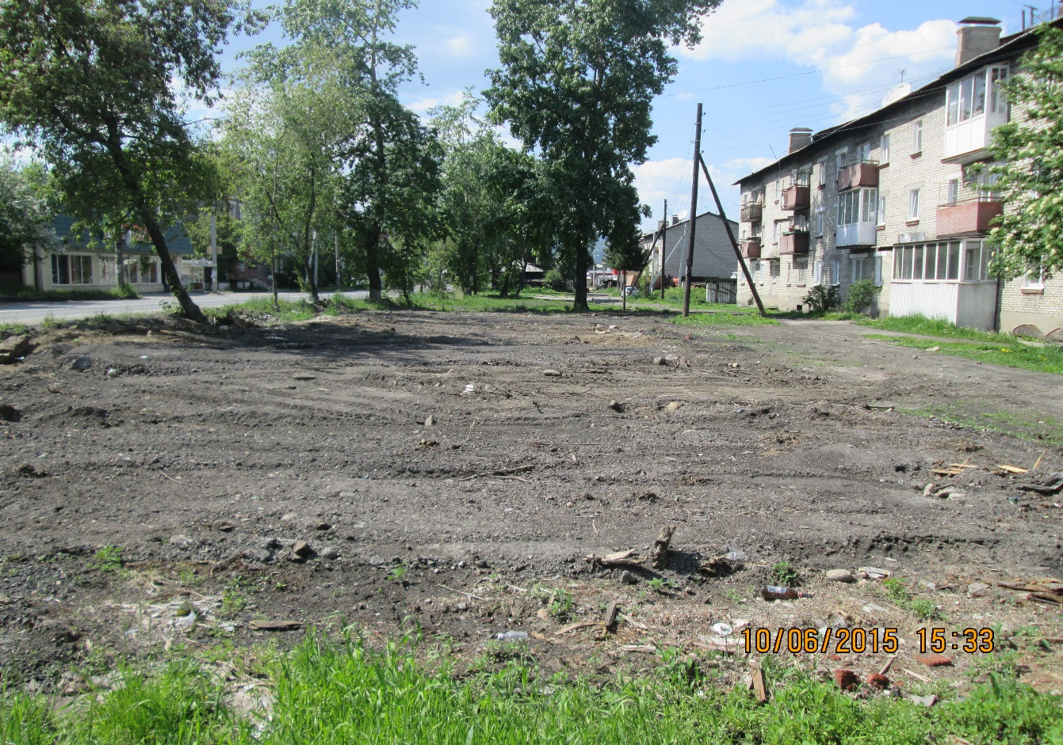
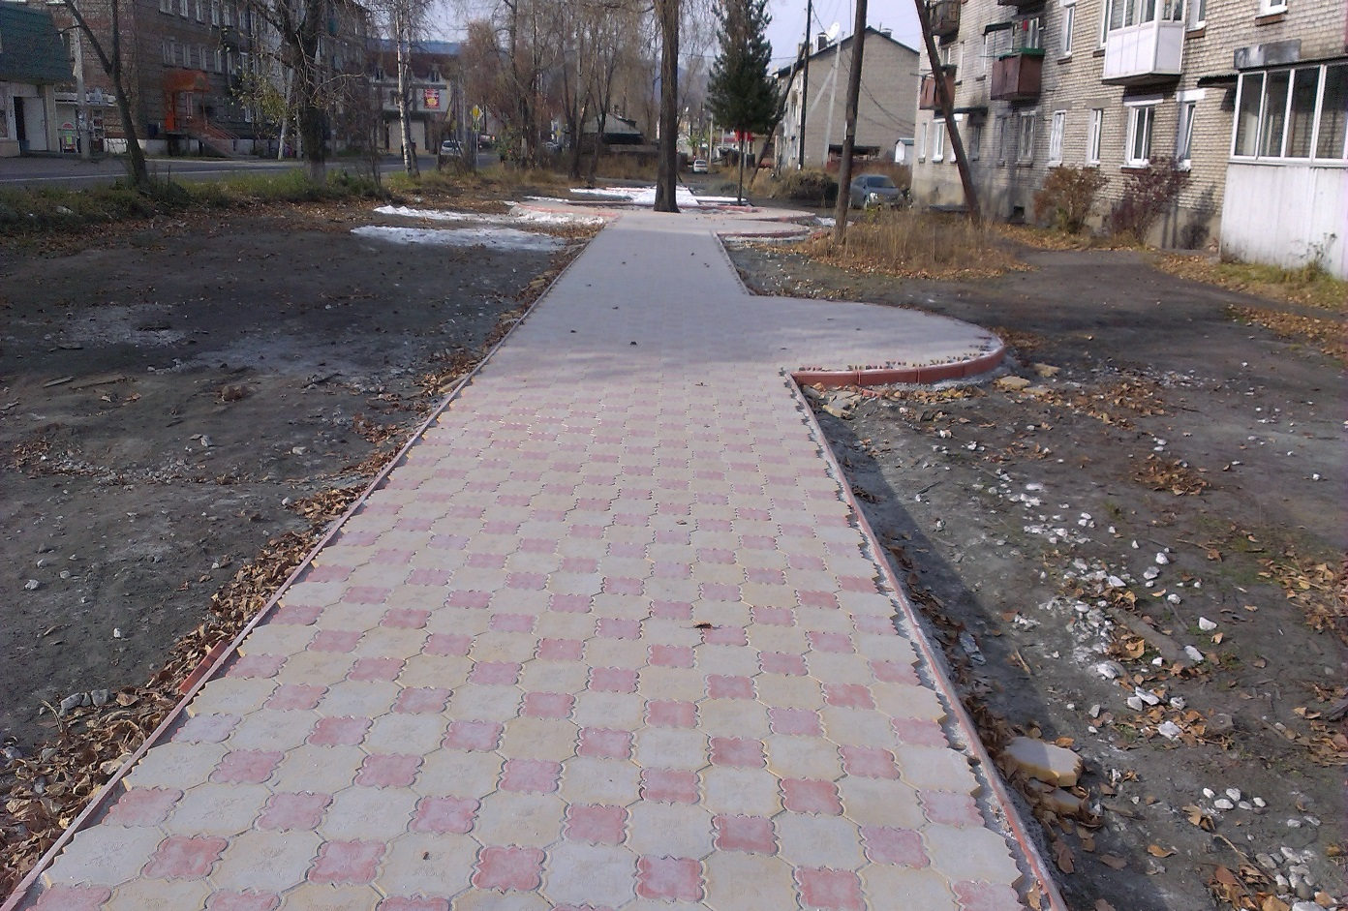
Благоустройство аллеи в г.Слюдянке от дома № 103 по ул. Ленина до дома № 2А по ул. Ленинградской.
ДО
ПОСЛЕ

Slide 6
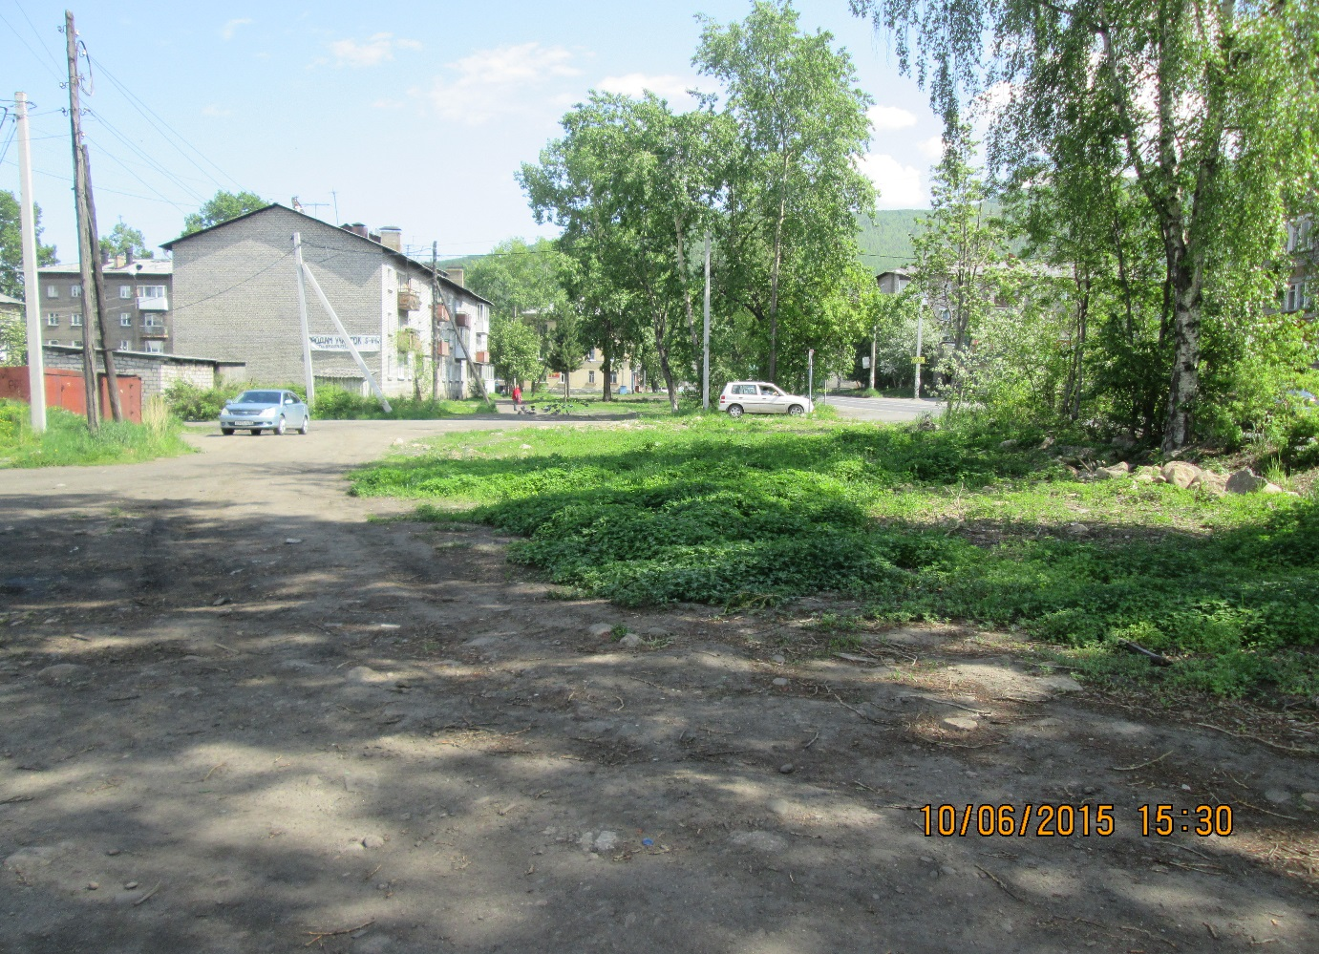
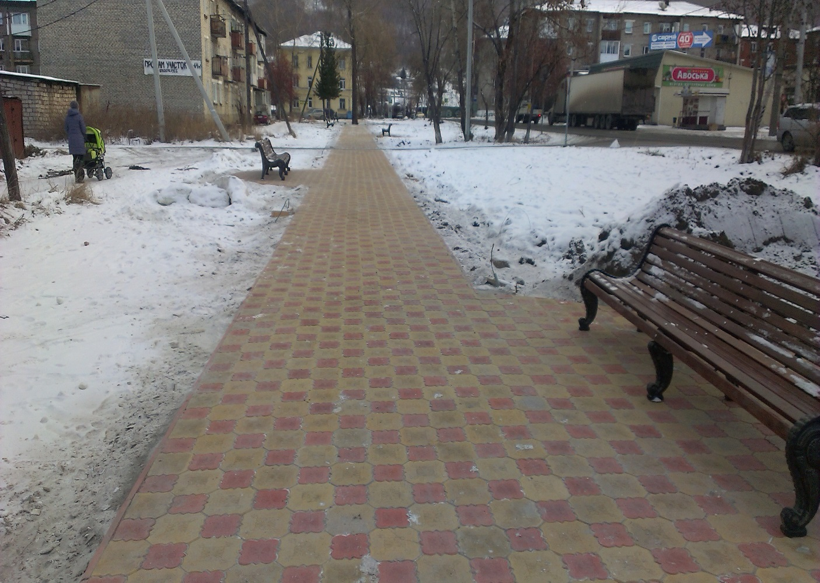
Благоустройство аллеи в г.Слюдянке от дома № 103 по ул. Ленина до дома № 2А по ул. Ленинградской.
ДО
ПОСЛЕ

Slide 7
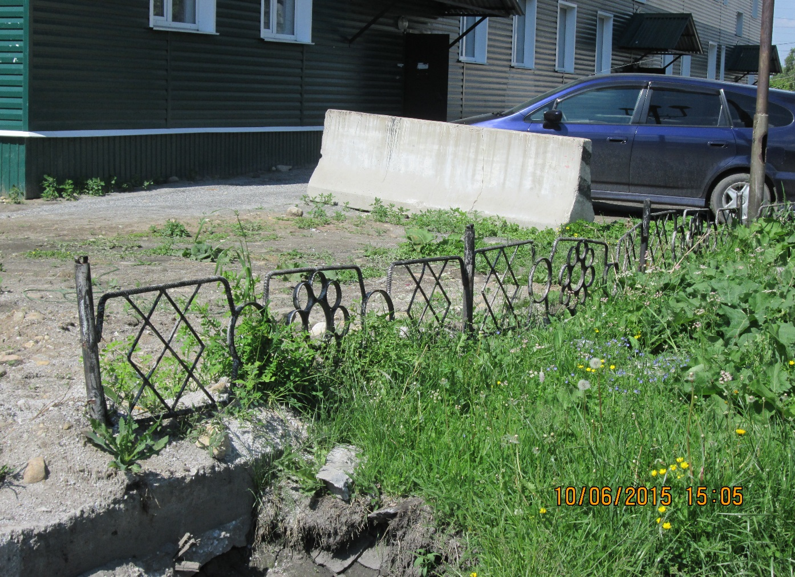
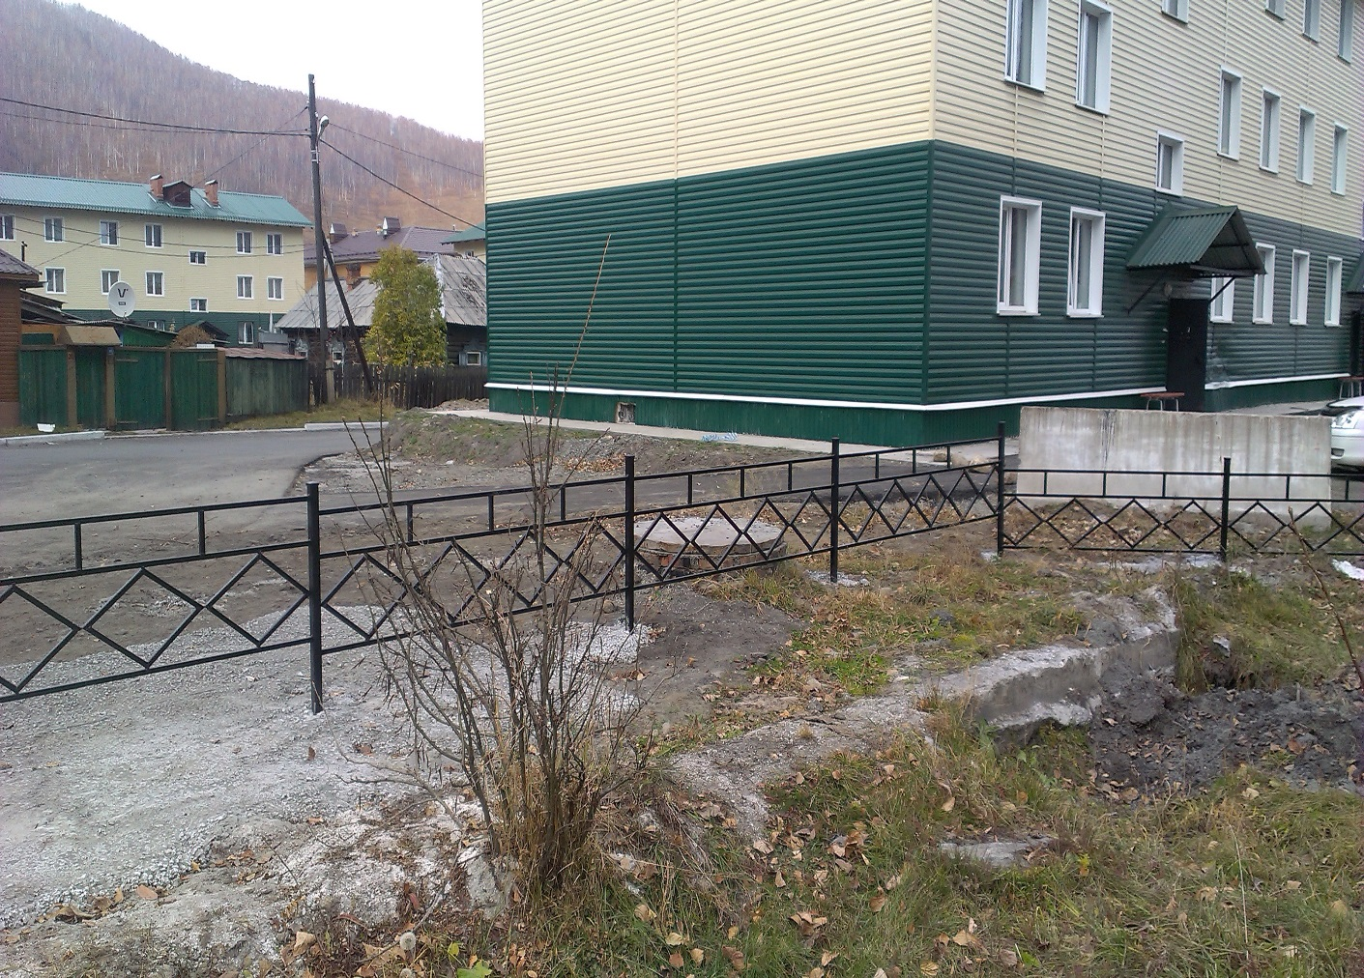
Благоустройство сквера в г. Слюдянке по ул. Слюдянских Красногвардейцев в районе дома № 63.
ДО
ПОСЛЕ

Slide 8
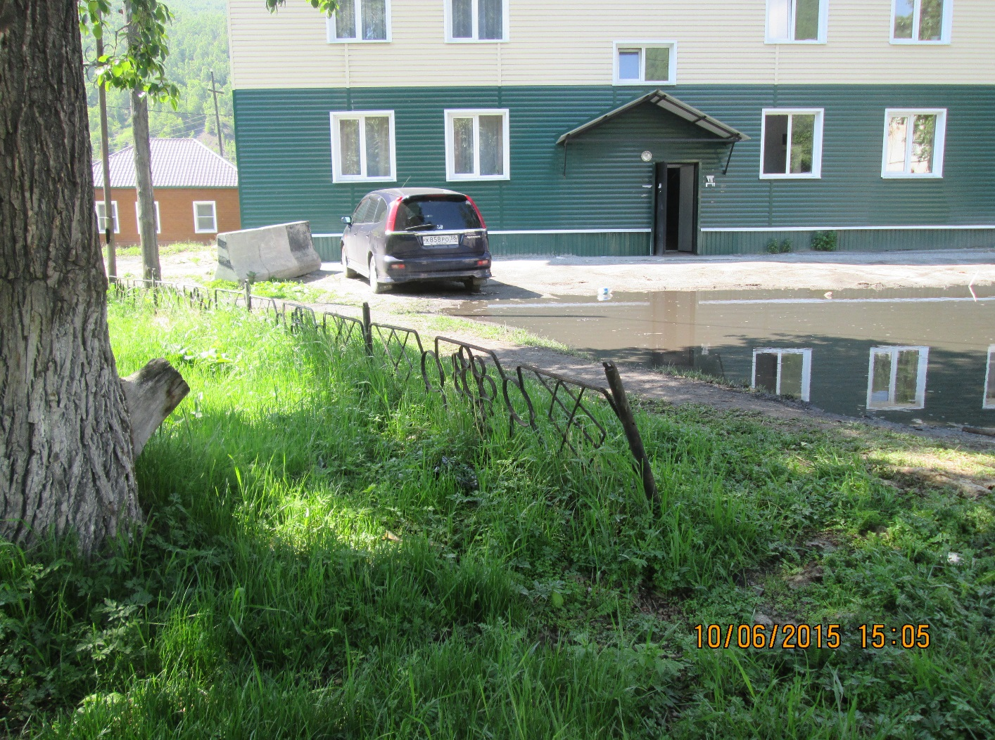
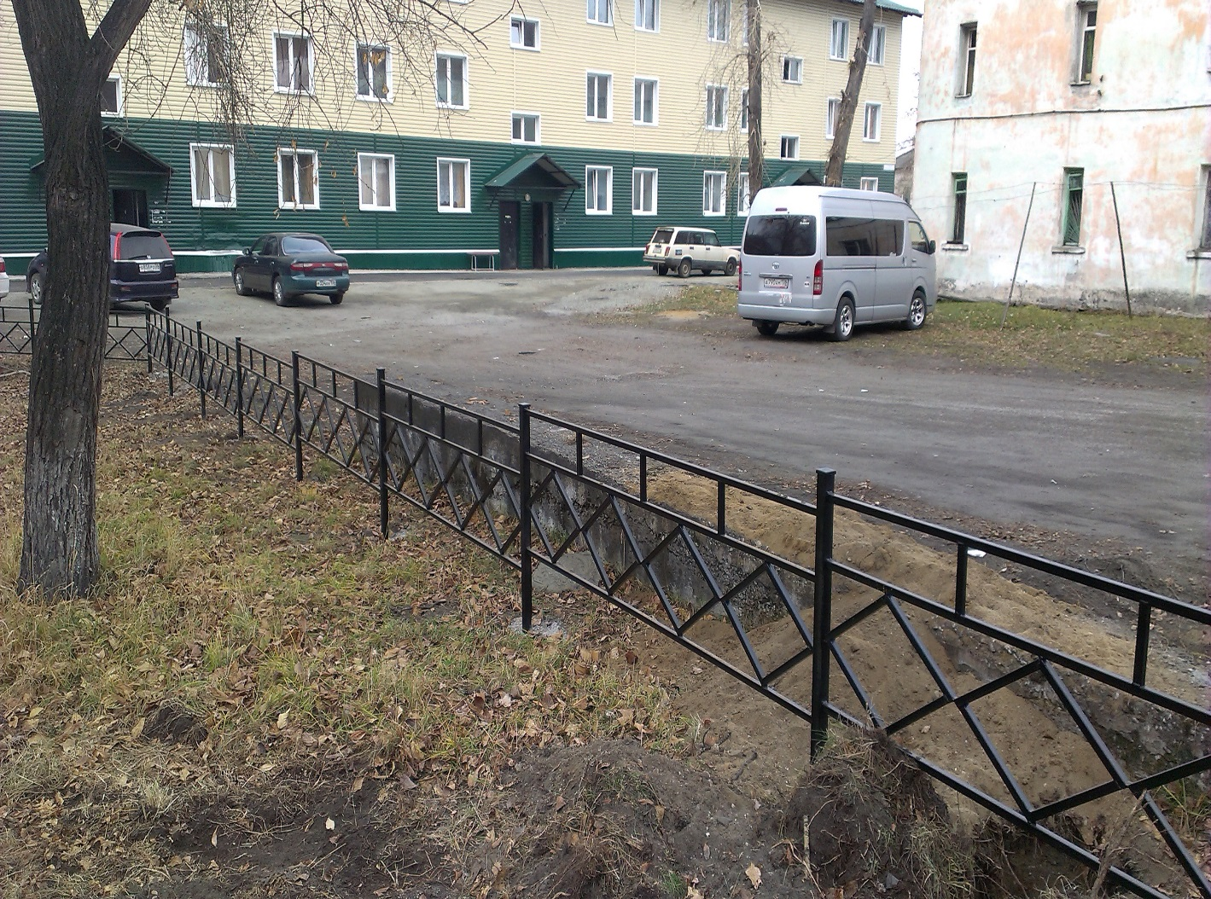
Благоустройство сквера в г. Слюдянке по ул. Слюдянских Красногвардейцев в районе дома № 63.
ДО
ПОСЛЕ

Slide 9
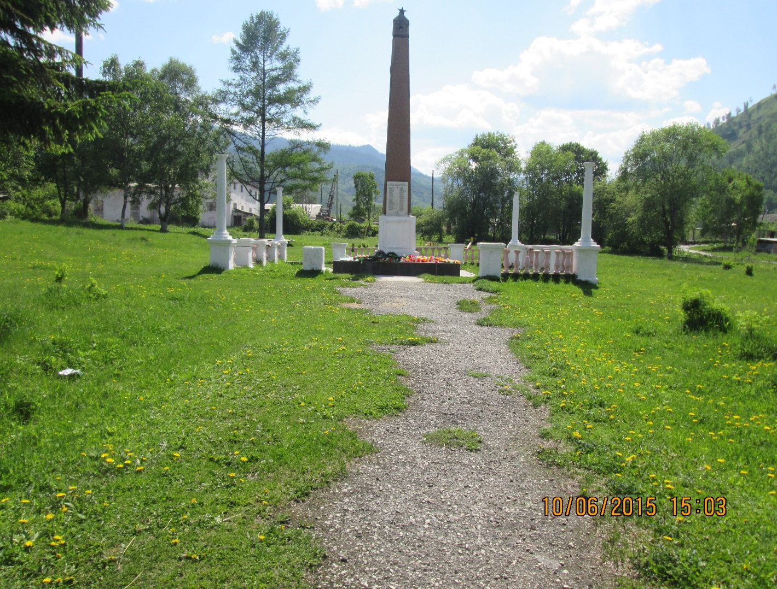
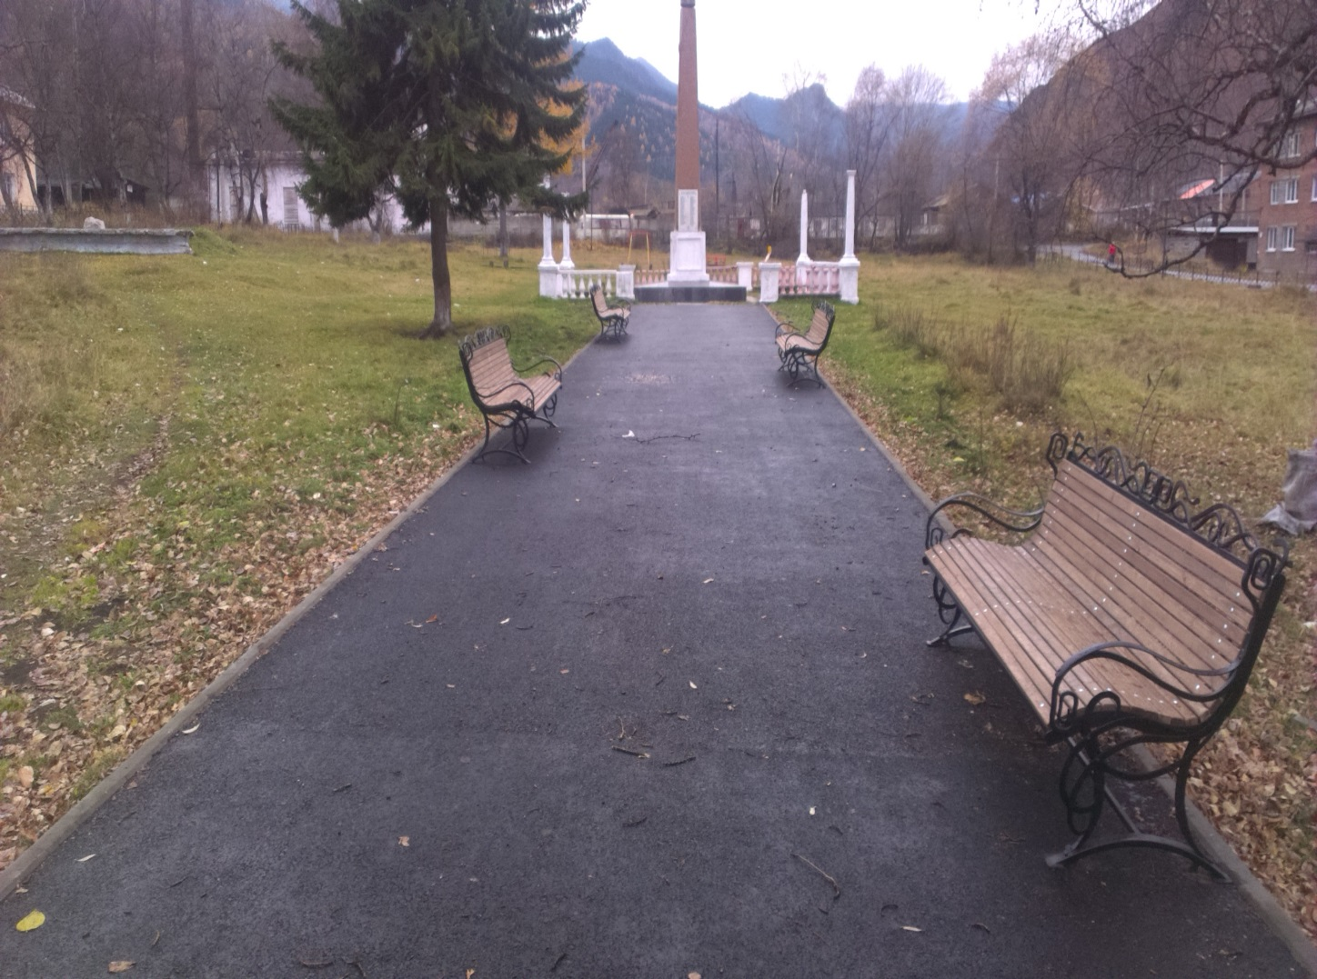
Благоустройство сквера в г. Слюдянке по ул. Слюдянских Красногвардейцев в районе дома № 63
ДО
ПОСЛЕ

Slide 10
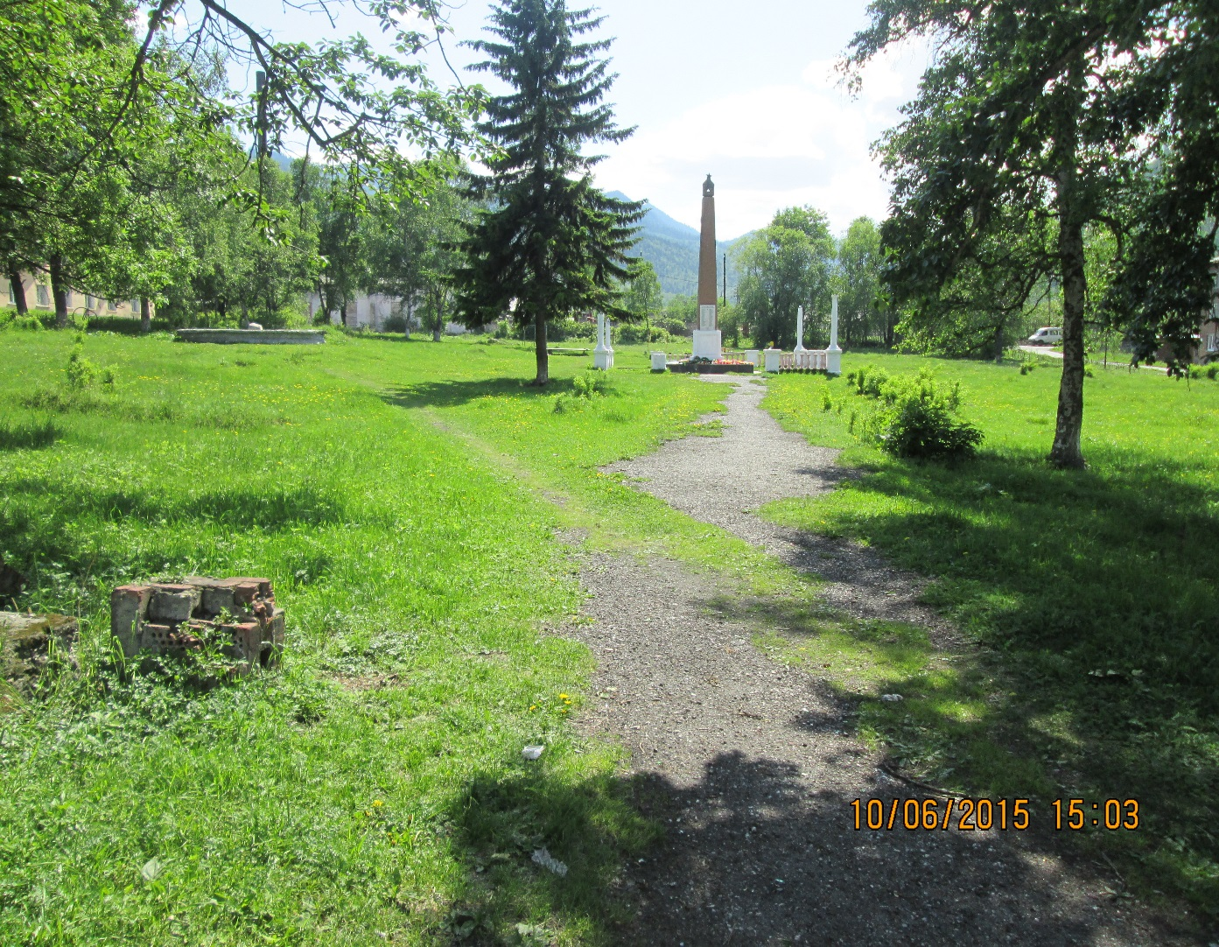
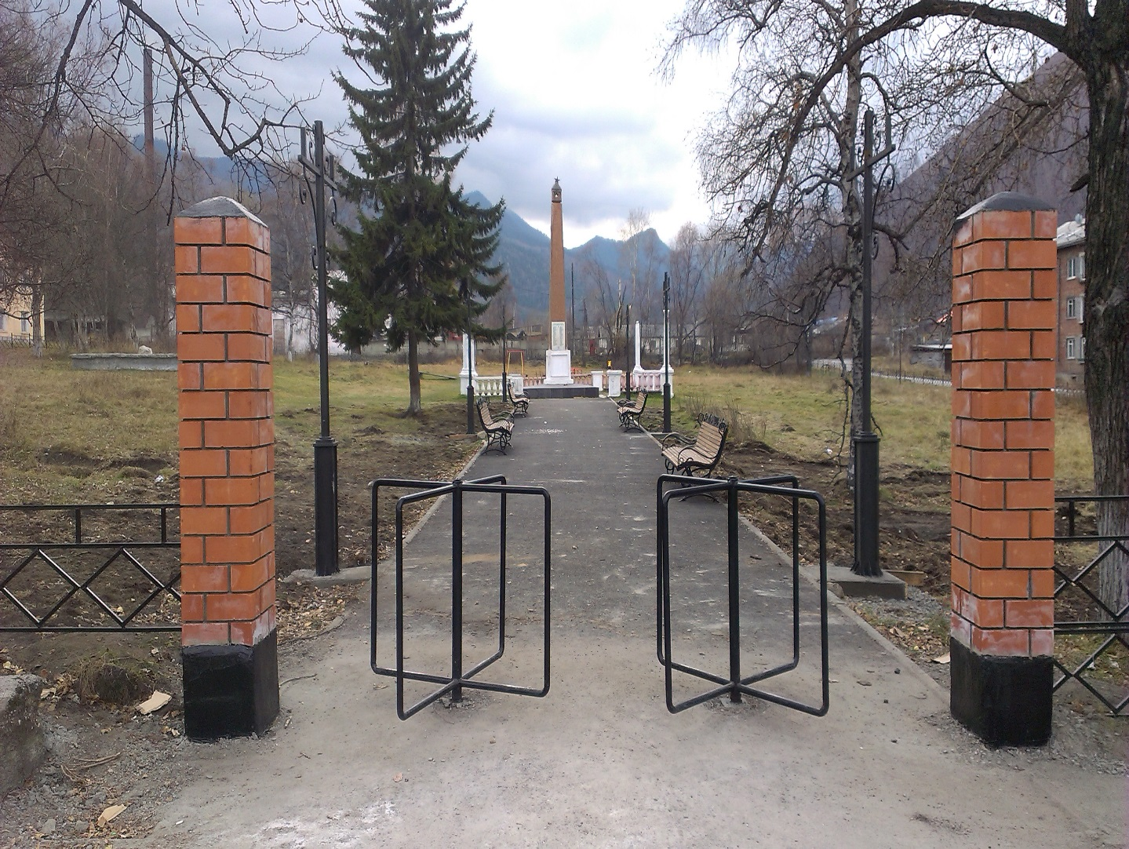
Благоустройство сквера в г. Слюдянке по ул. Слюдянских Красногвардейцев в районе дома № 63
ДО
ПОСЛЕ

Slide 11
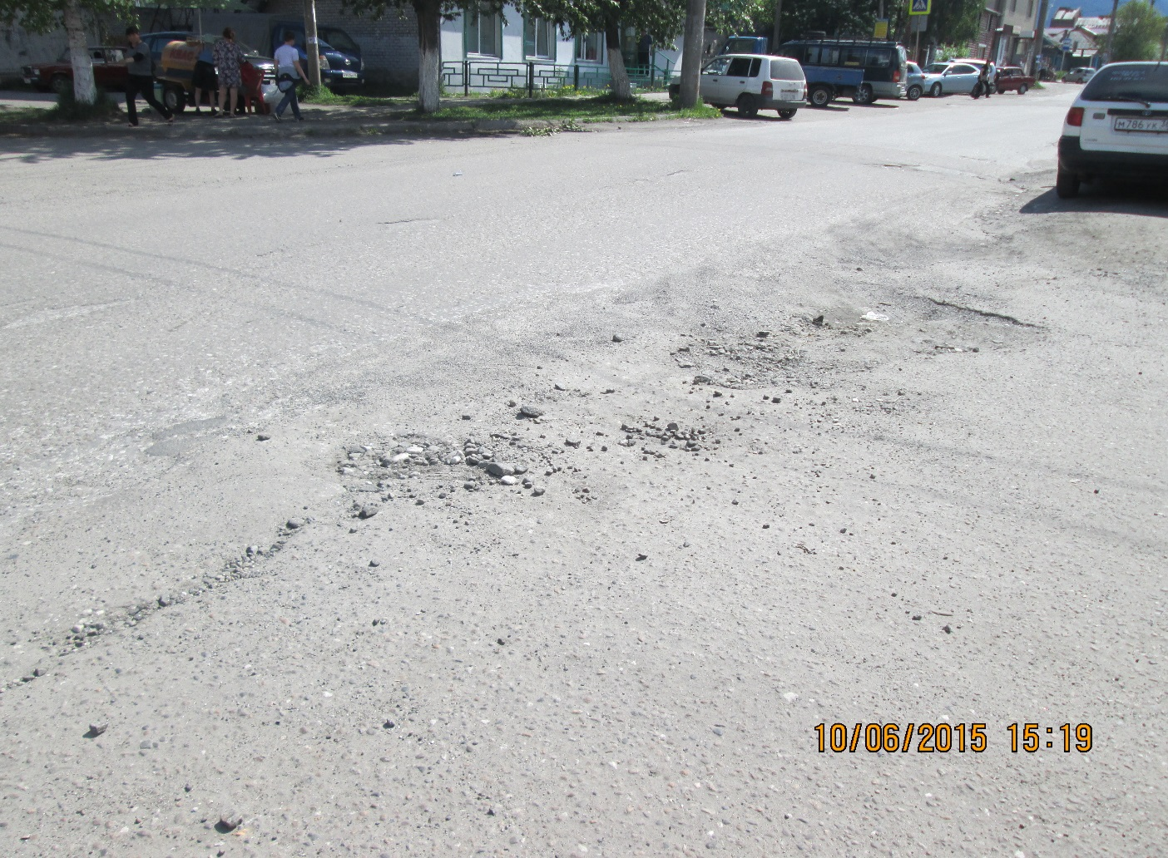
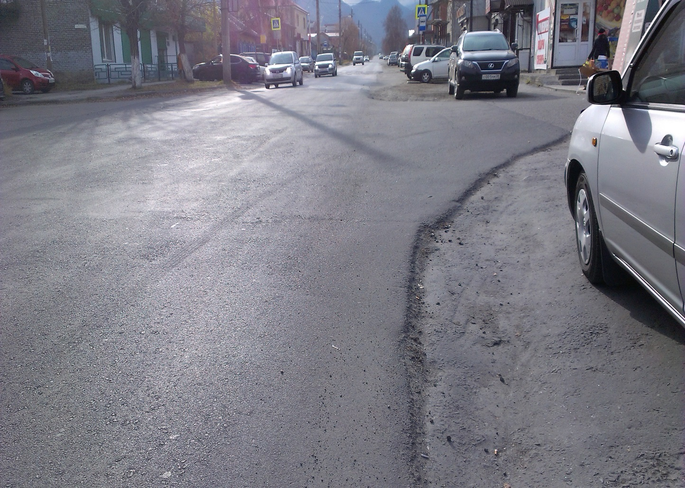
Ремонт участка автомобильной дороги в г. Слюдянке от дома № 116 по ул. Ленина до дома № 15 по ул. Парижской Коммуны.
ДО
ПОСЛЕ

Slide 12
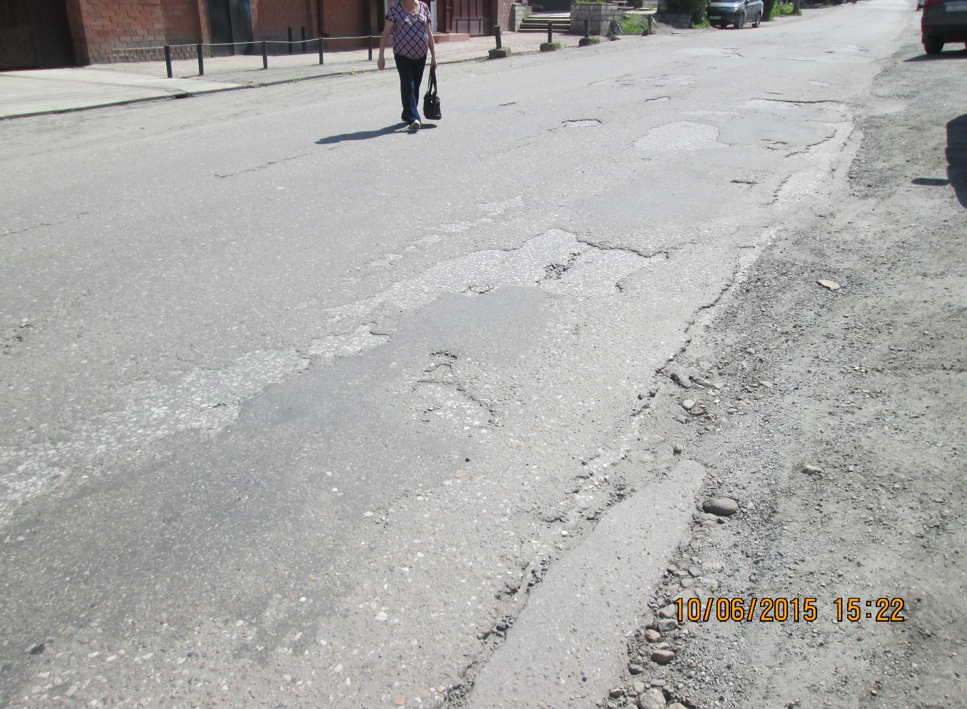
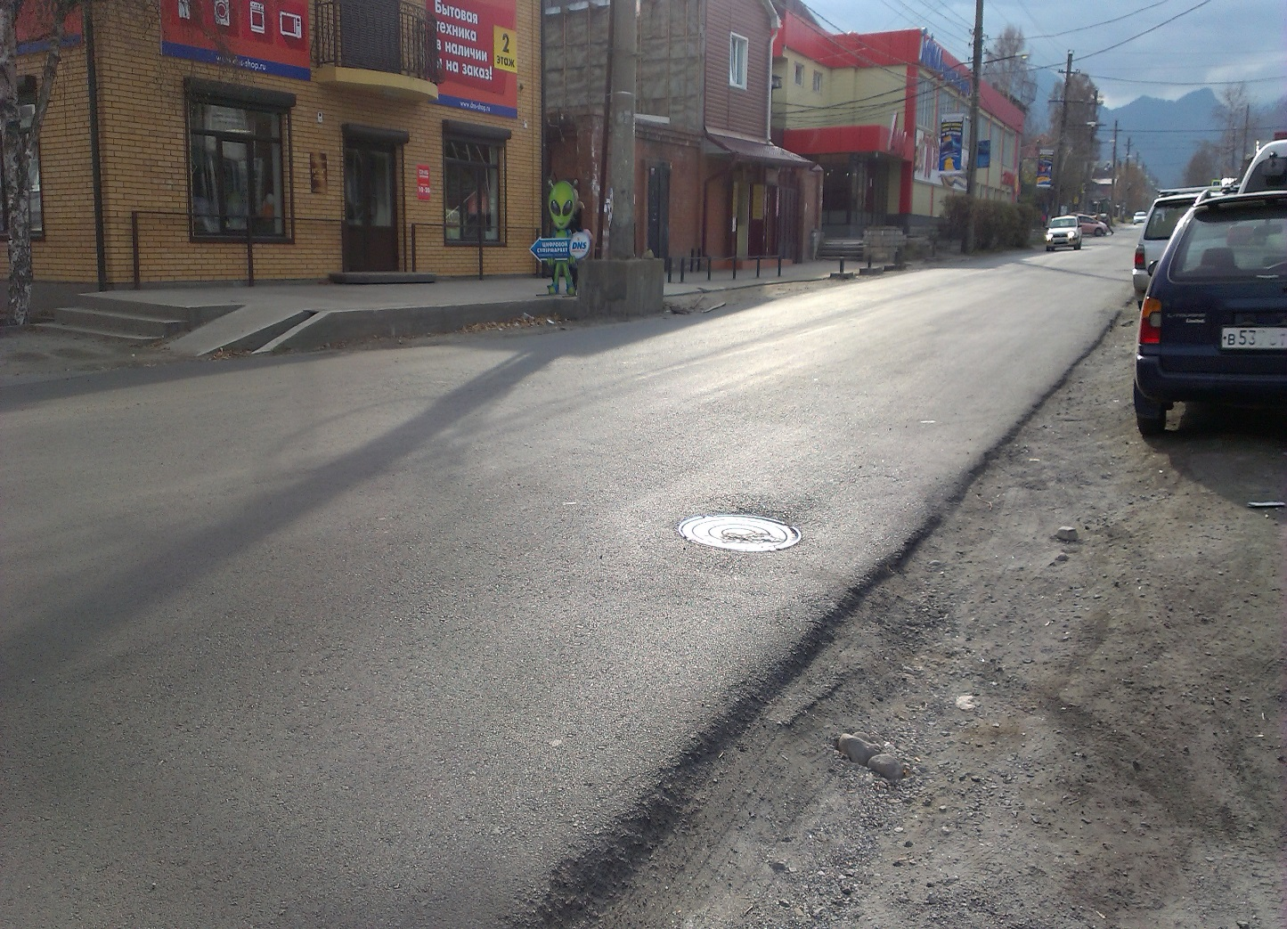
Ремонт участка автомобильной дороги в г. Слюдянке от дома № 116 по ул. Ленина до дома № 15 по ул. Парижской Коммуны.
ДО
ПОСЛЕ

Slide 13
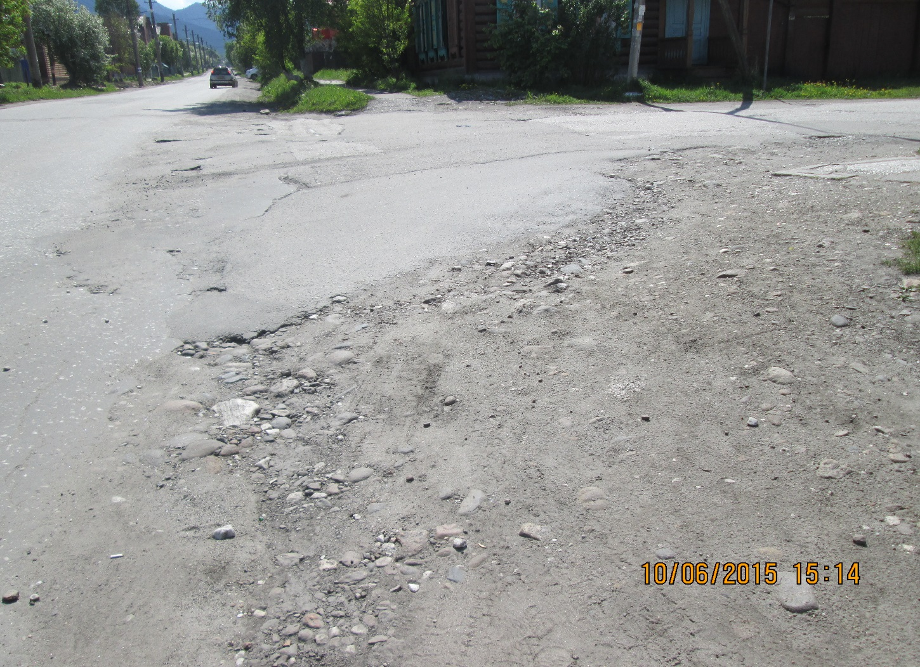
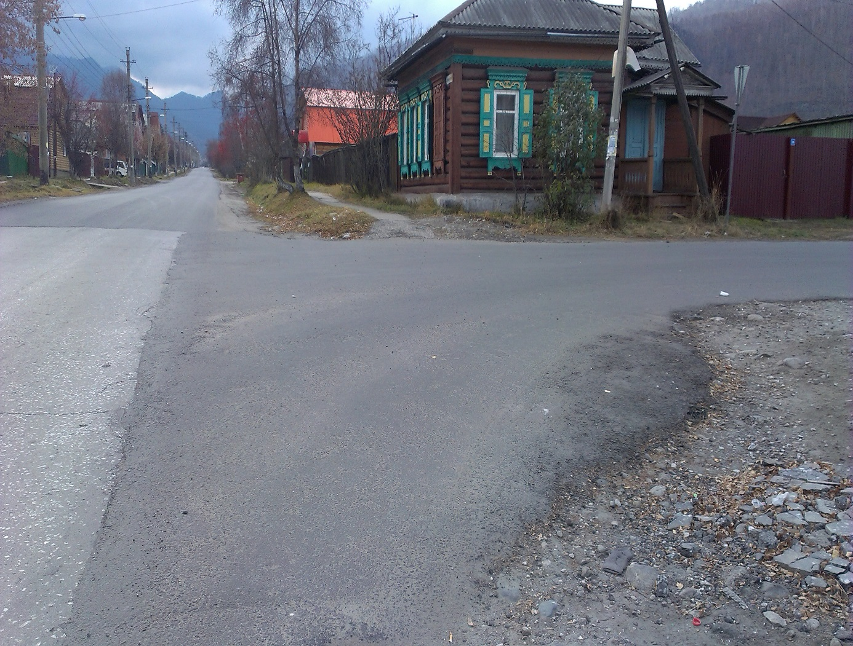
Ремонт участка автомобильной дороги в г. Слюдянке от дома № 116 по ул. Ленина до дома № 15 по ул. Парижской Коммуны.
ДО
ПОСЛЕ

Slide 14
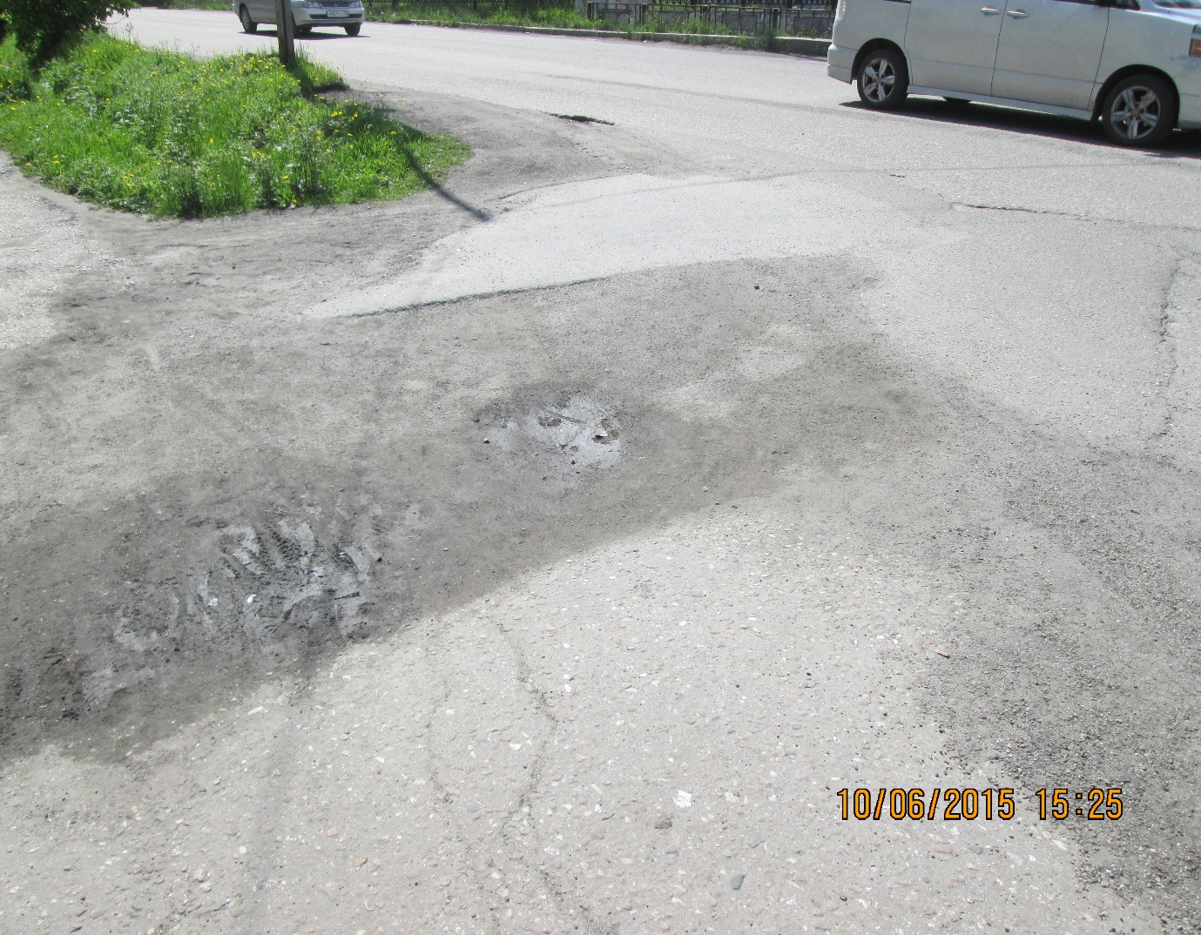
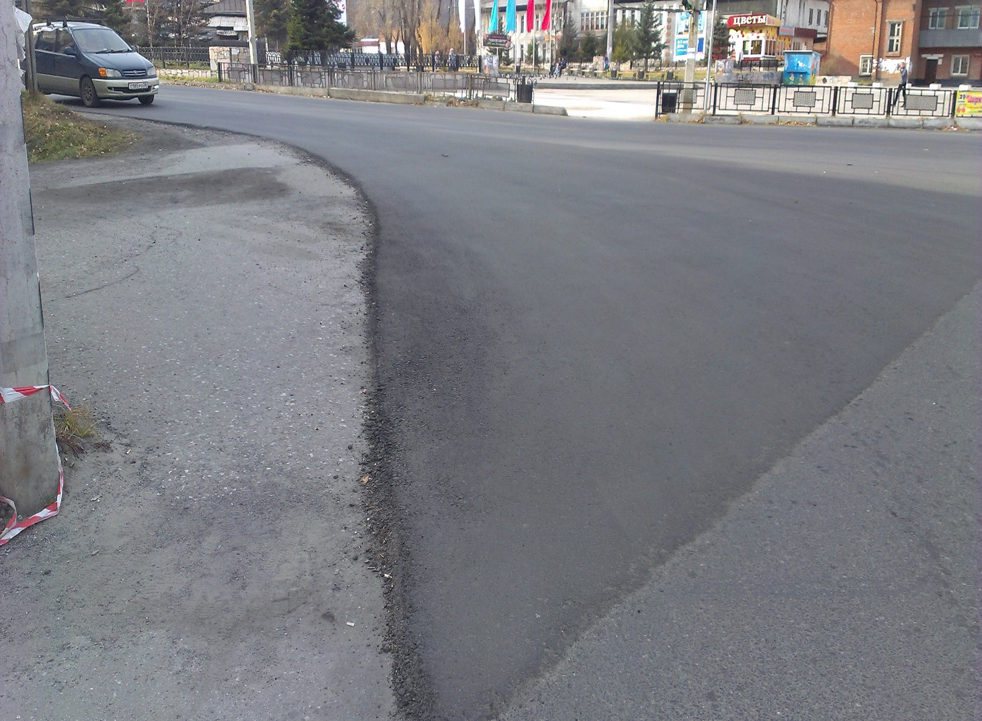
Ремонт участка автомобильной дороги в г. Слюдянке от дома № 116 по ул. Ленина до дома № 15 по ул. Парижской Коммуны.
ДО
ПОСЛЕ

Slide 15
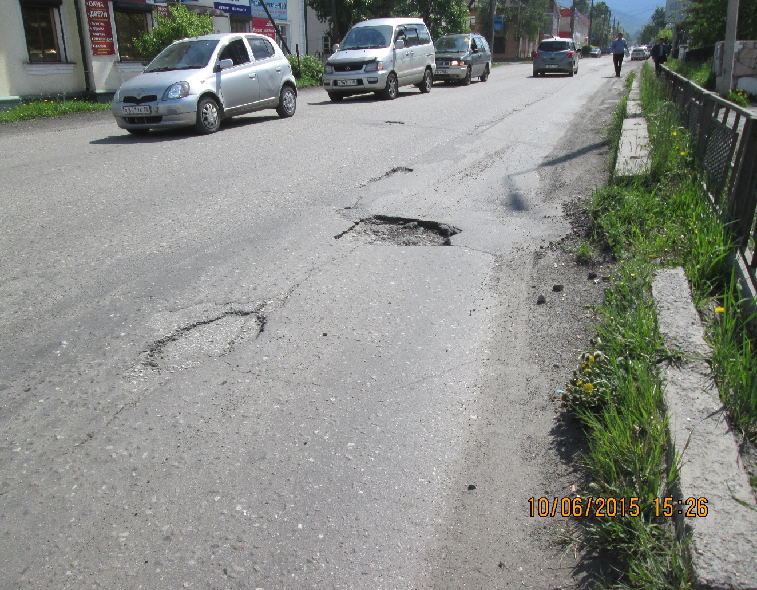
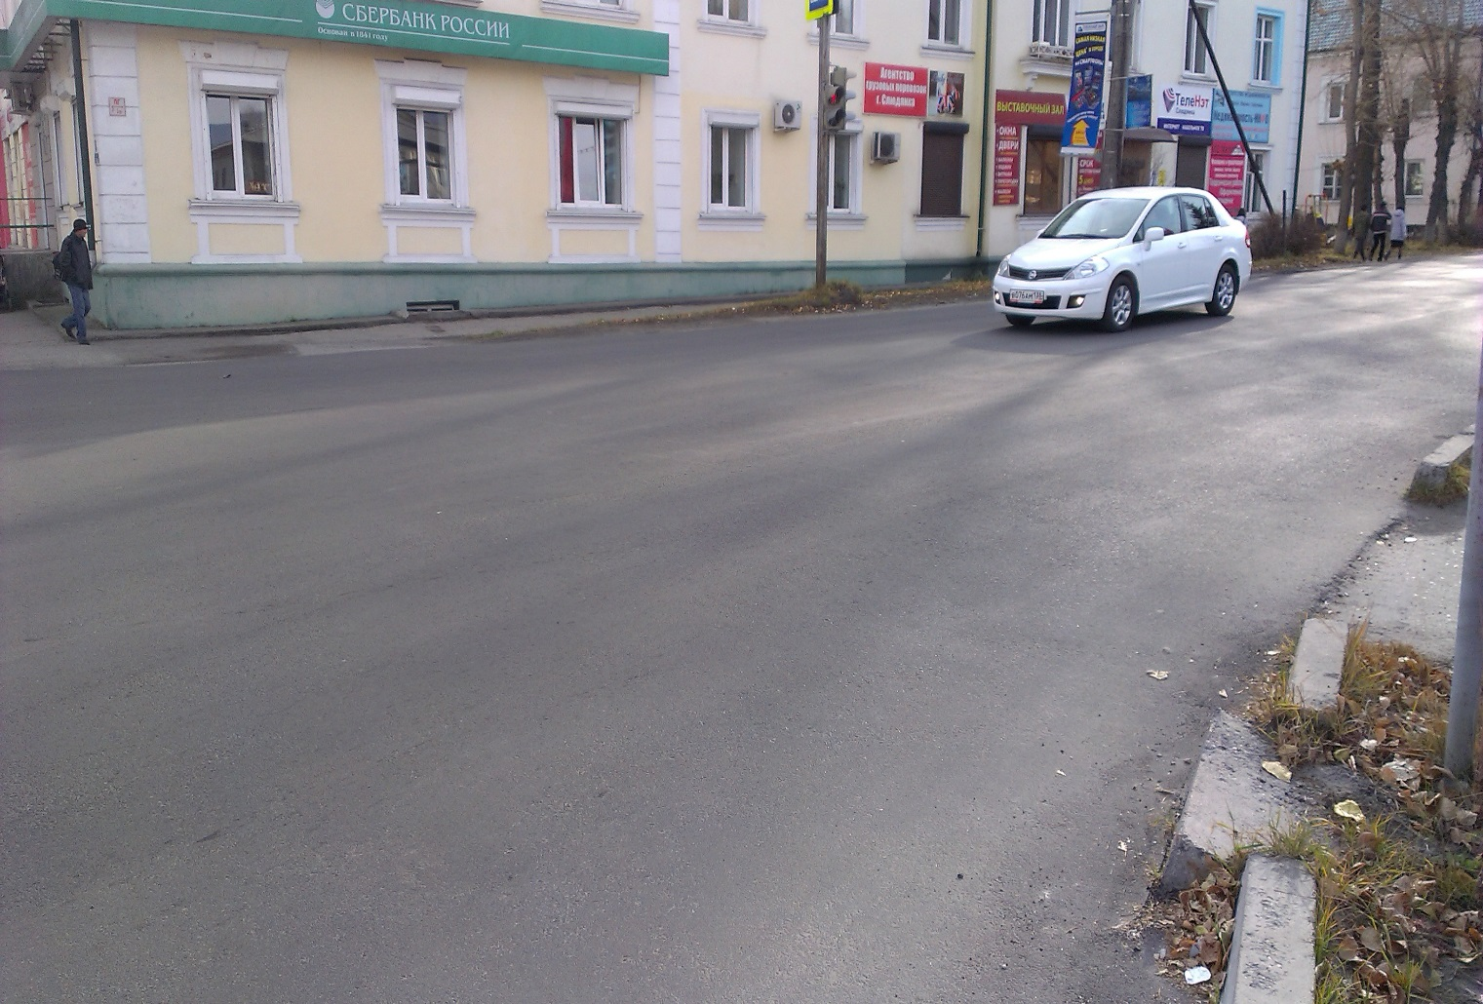
Ремонт участка автомобильной дороги в г. Слюдянке от дома № 116 по ул. Ленина до дома № 15 по ул. Парижской Коммуны.
ДО
ПОСЛЕ

Slide 16
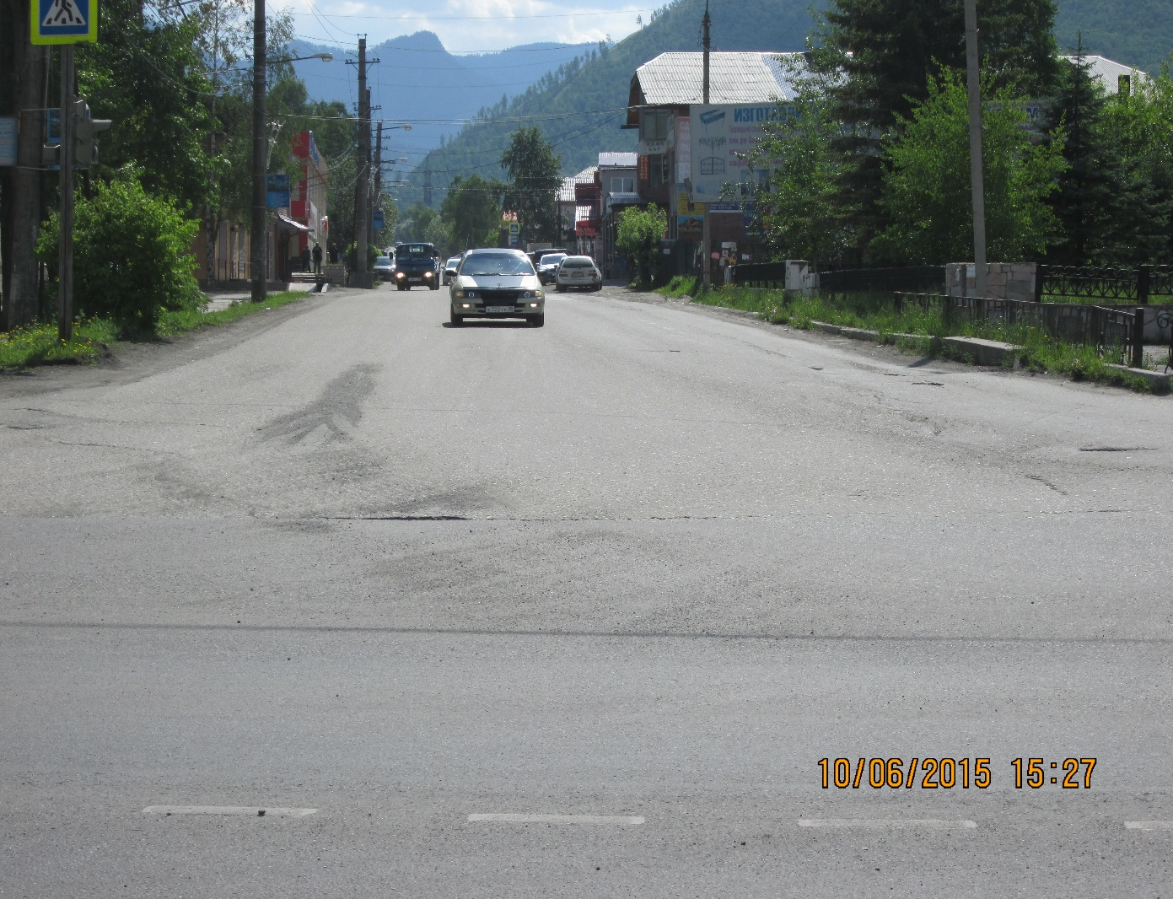
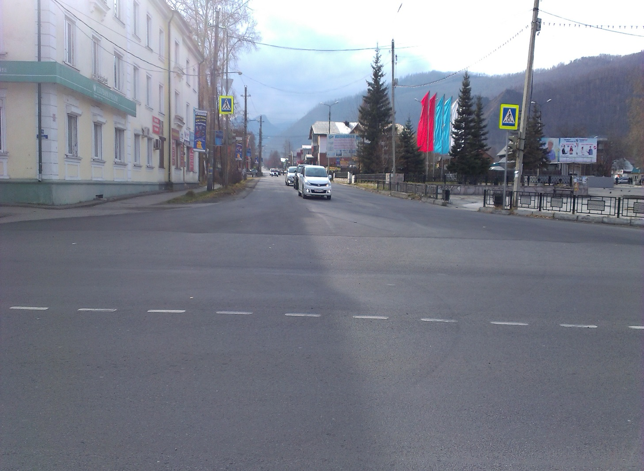
Ремонт участка автомобильной дороги в г. Слюдянке от дома № 116 по ул. Ленина до дома № 15 по ул. Парижской Коммуны.
ДО
ПОСЛЕ

Slide 17
Дополнительные мероприятия перечня проектов народных инициатив на экономию, образовавшуюся в результате проведения аукционов

Slide 18
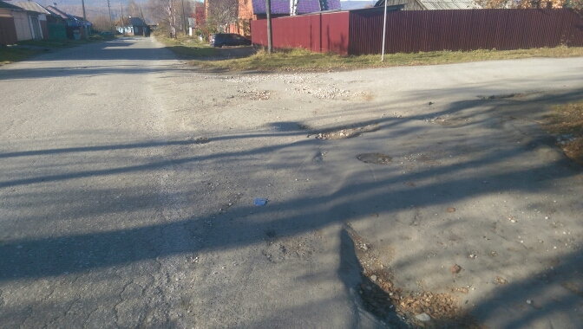
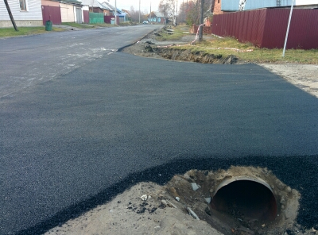
Ремонт участка автомобильной дороги в г.Слюдянке по ул. Комсомольской от дома № 1 до дома № 24
ДО
ПОСЛЕ

Slide 19
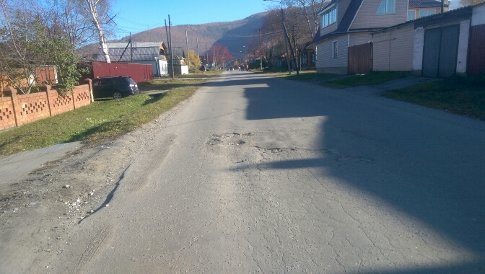
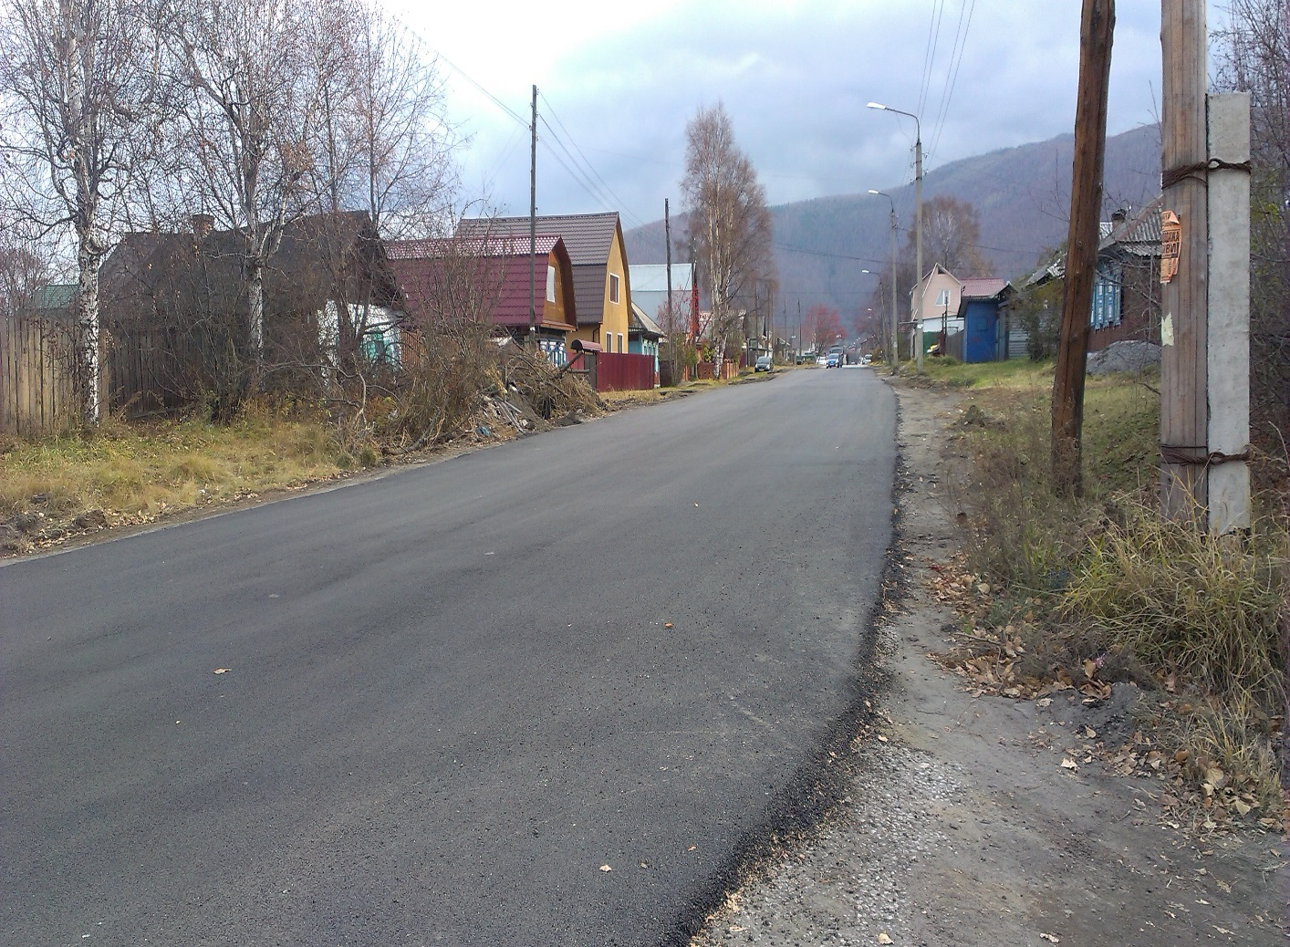
Ремонт участка автомобильной дороги в г.Слюдянке по ул. Комсомольской от дома № 1 до дома № 24
ДО
ПОСЛЕ

Slide 20
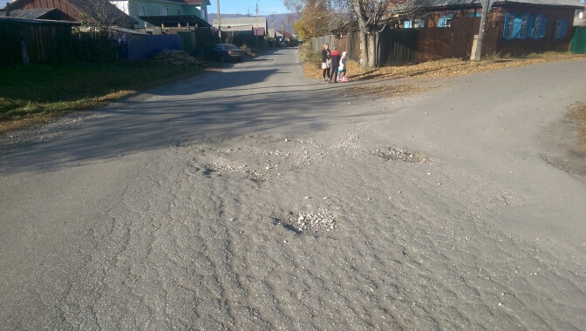
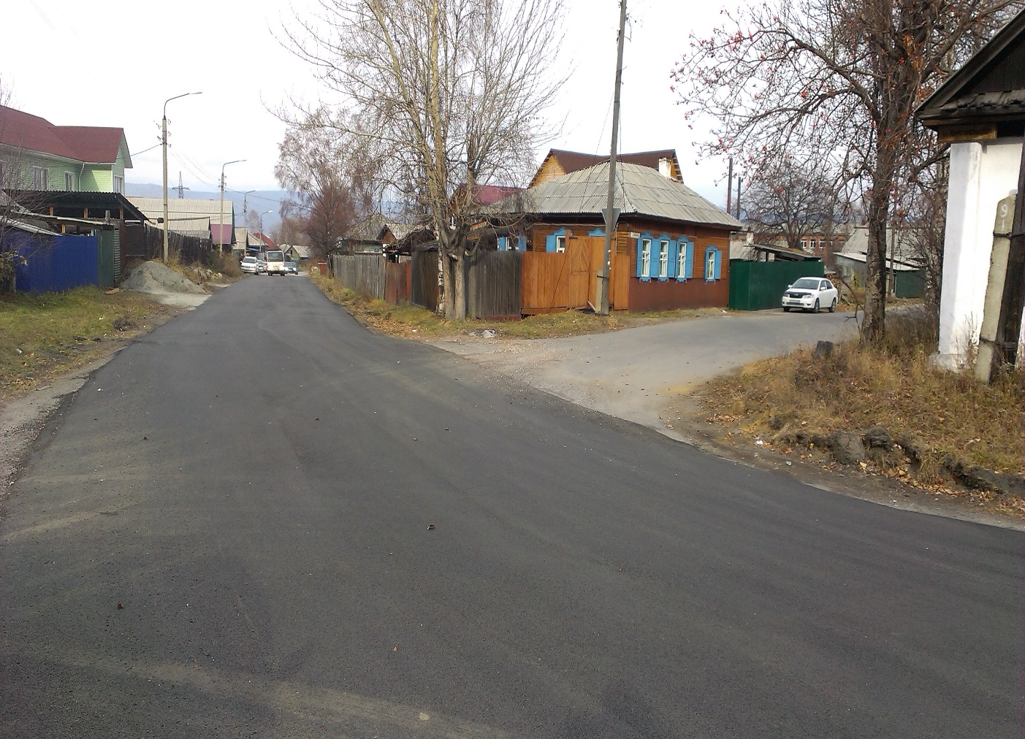
Ремонт участка автомобильной дороги в г.Слюдянке по ул. Комсомольской от дома № 1 до дома № 24
ДО
ПОСЛЕ

Slide 21
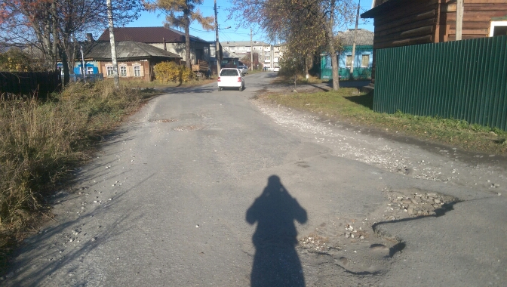
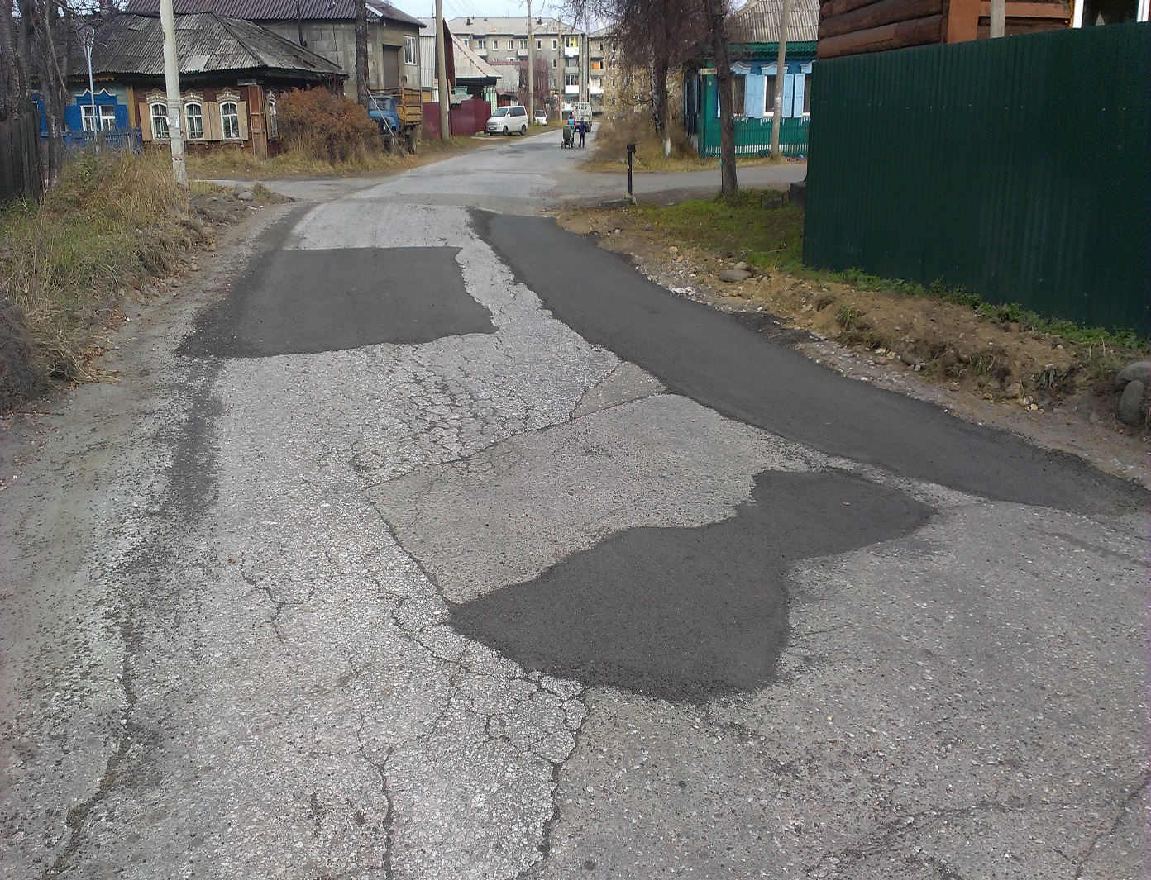
Ремонт участка автомобильной дороги в г.Слюдянке по ул. Комсомольской от дома № 1 до дома № 24
ДО
ПОСЛЕ

Slide 22
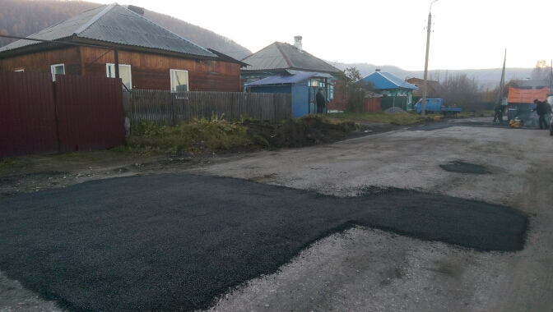
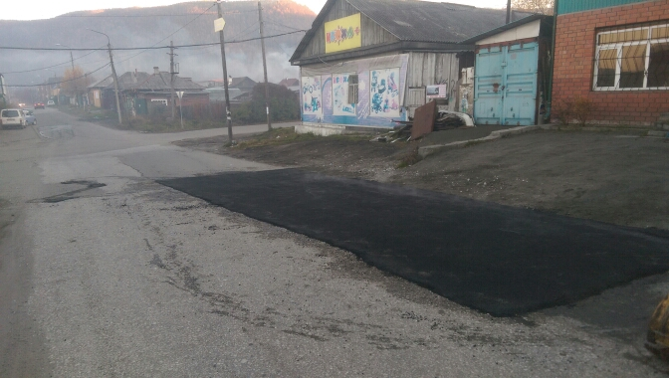
Ремонт участка автомобильной дороги в г.Слюдянке по ул. Комсомольской от дома № 1 до дома № 24
ПОСЛЕ
ПОСЛЕ

Slide 23
Благодарю за внимание!

